Slide 1



Slide 2
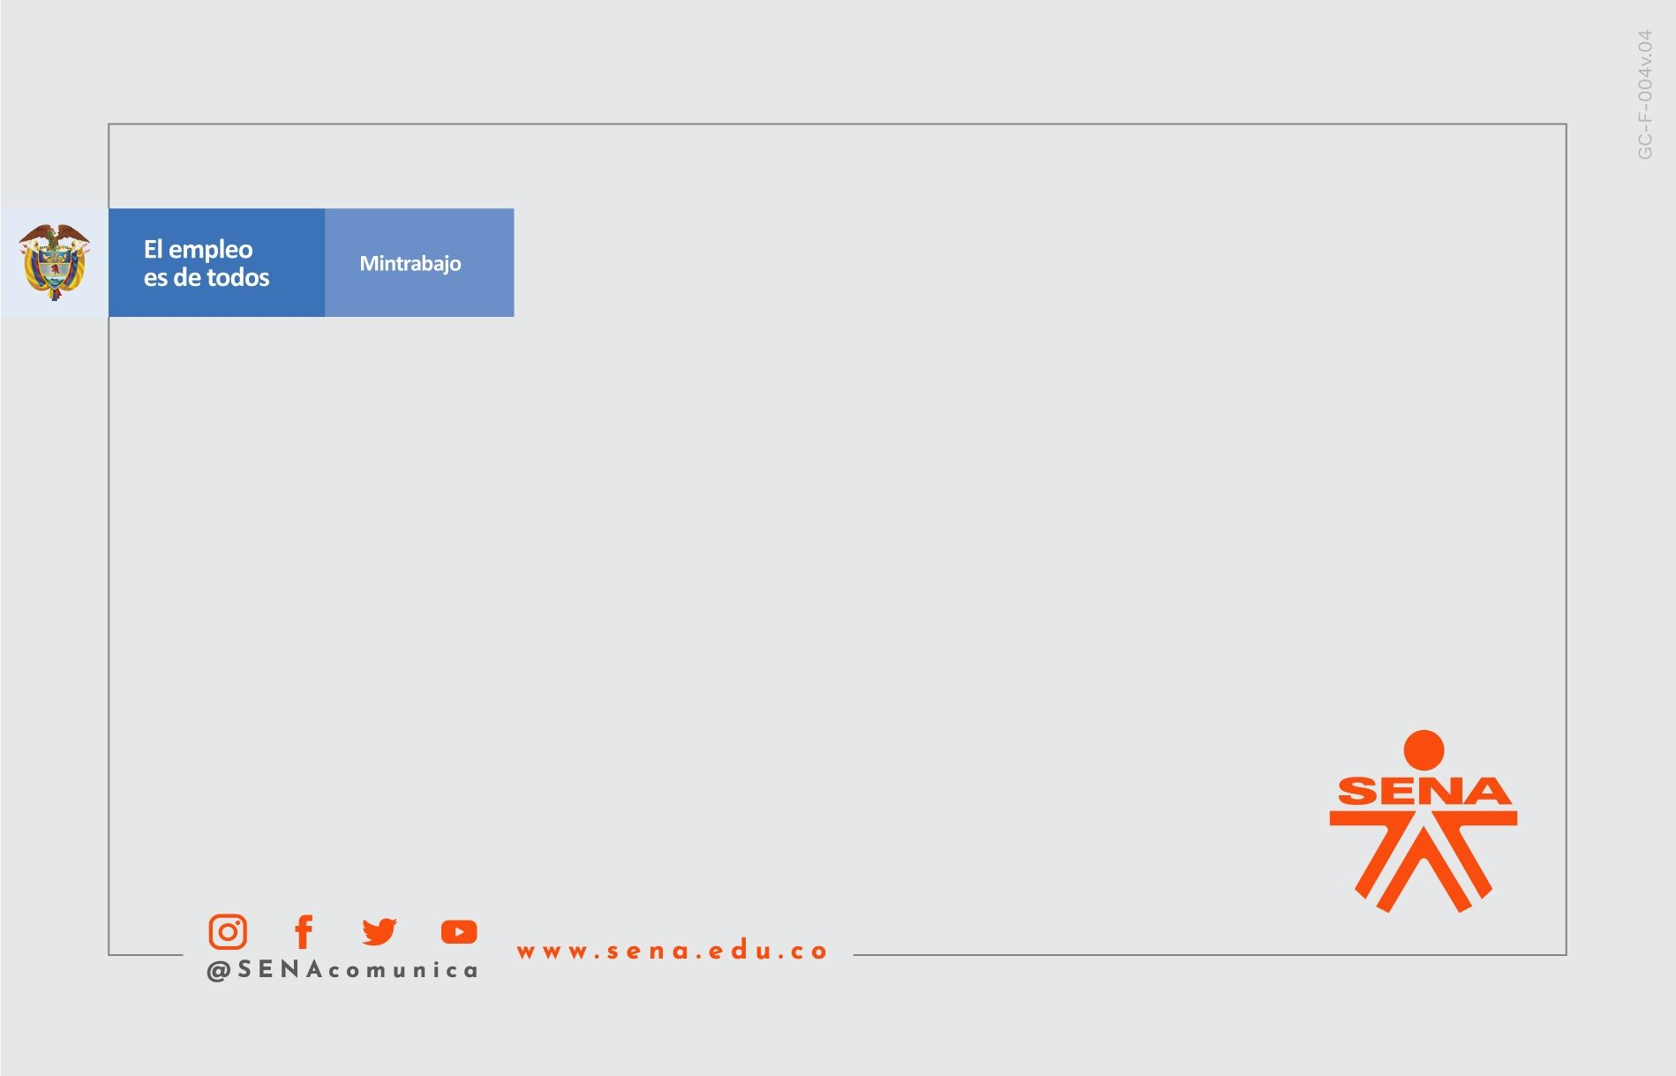
Presentado Por:
Cesar David Bolívar Cuchigay
Jose Ilber Cardoso Guzman
Jessica Liliana Naranjo ballesteros
Rafael Estiven Londoño Camacho
Mathyo Bedota Roa

Slide 3

Plataforma Tecnológica para la prestación de un servicio

Slide 4

OBJETIVO GENERAL
Facilitar la contratación de trabajadores informales y formales a través de la plataforma INWOS la cual tendrá un calificador de servicio para promover la competitividad y de este modo tener Calidad de Servicio, puesto que el cliente podrá escoger al trabajador con las mejor calificación y validar las encuestas de otros usuarios que lo han contratado.

Slide 5
OBJETIVOS ESPECÍFICOS
1. Crear una esquema de valoración, donde el cliente podrá valorar la calidad de Servicio.
2. Presentar una plataforma que brinde una opción comercial para todo el personal que trabaja en la modalidad informal y formal.
3. Segmentar la valoración para presentar la información de los Servicios, visualizando por escala de los mayor recomendados a peor.

Slide 6
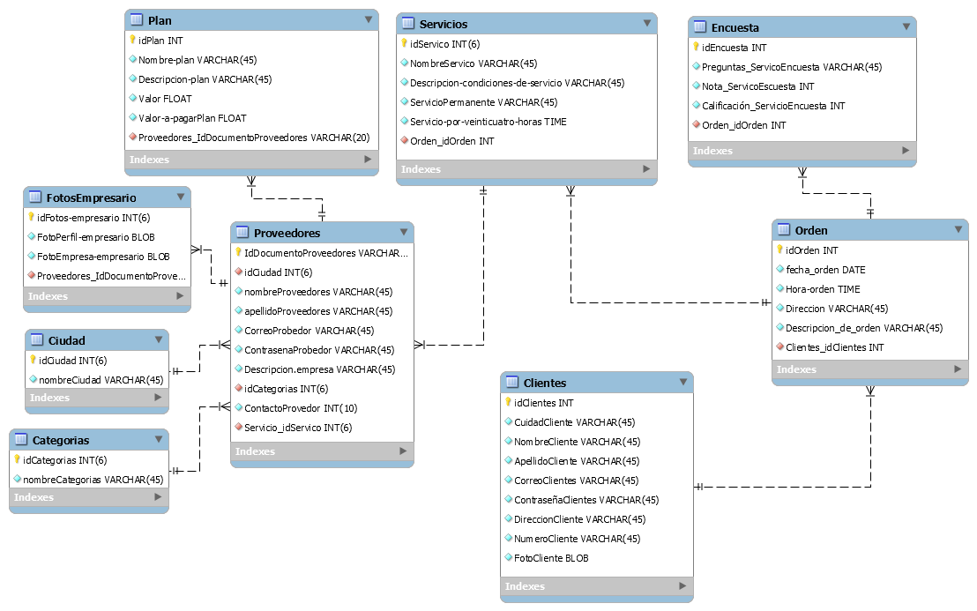
MODELO ENTIDAD RELACIÓN 1ER FORMA

Slide 7
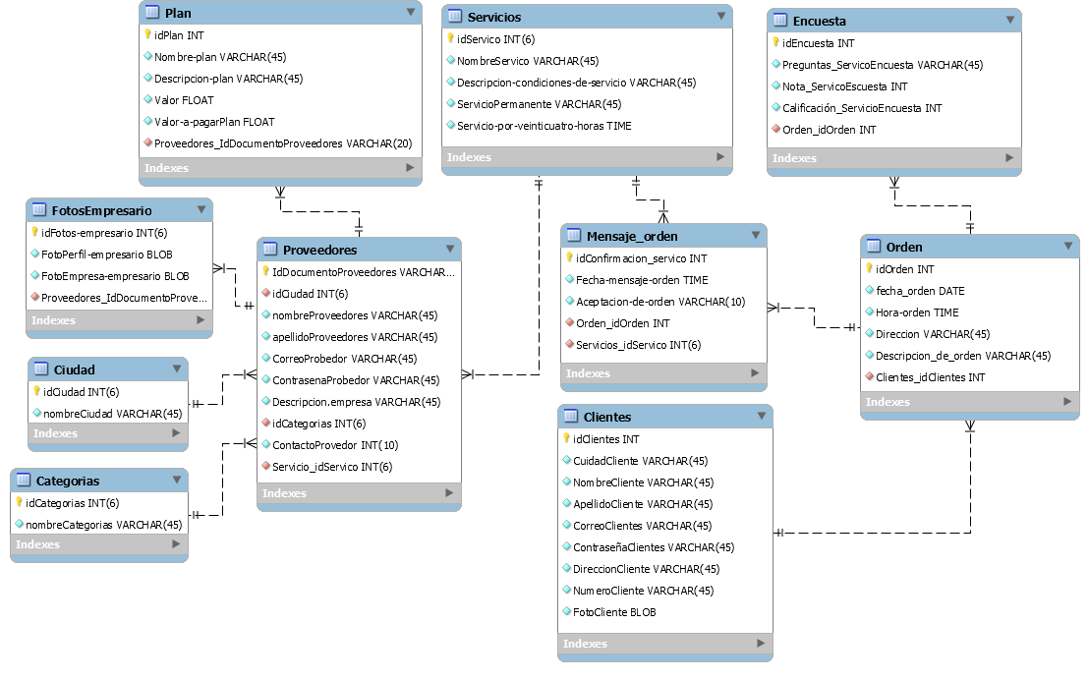
MODELO ENTIDAD RELACIÓN 2DA FORMA

Slide 8
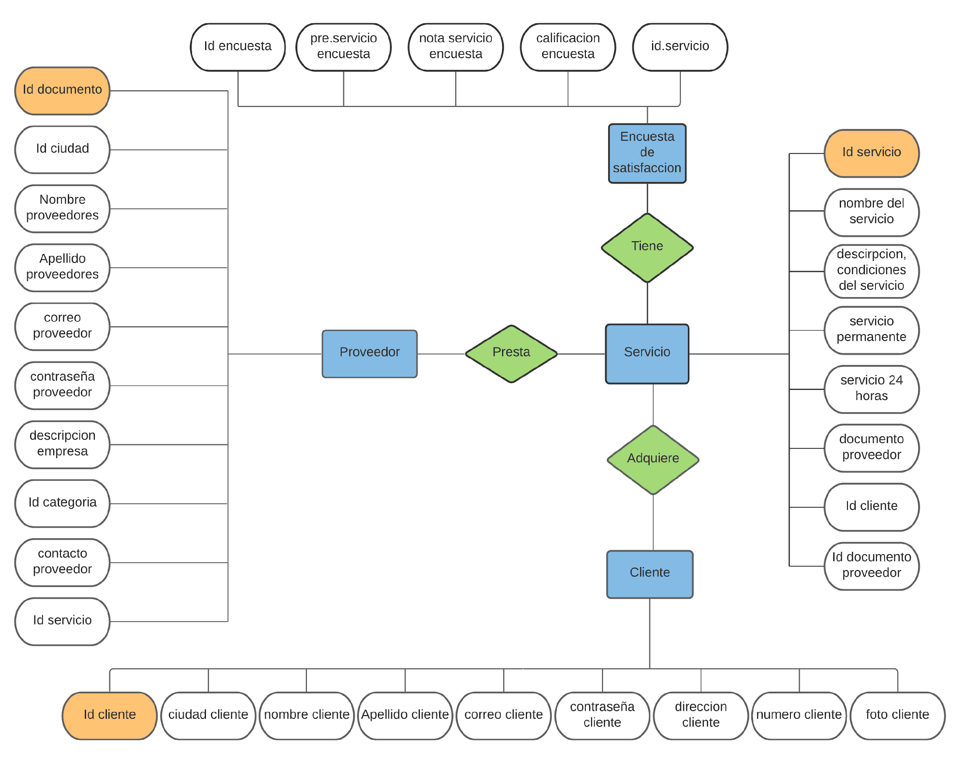
MODELO ENTIDAD RELACIÓN

Slide 9
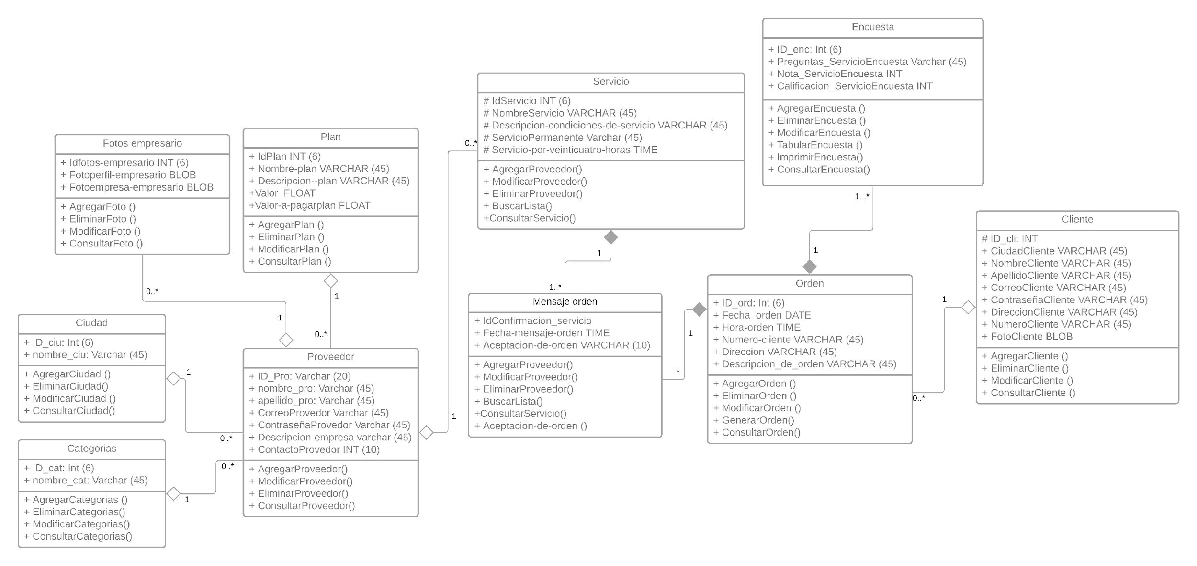
DIAGRAMA DE CLASE

Slide 10

MOCKUPS

Slide 11
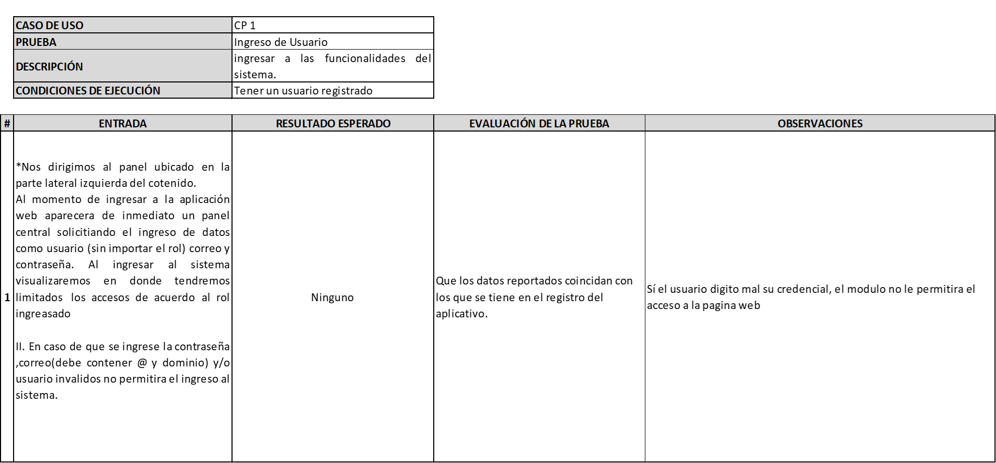
Casos de Uso - Ingreso

Slide 12
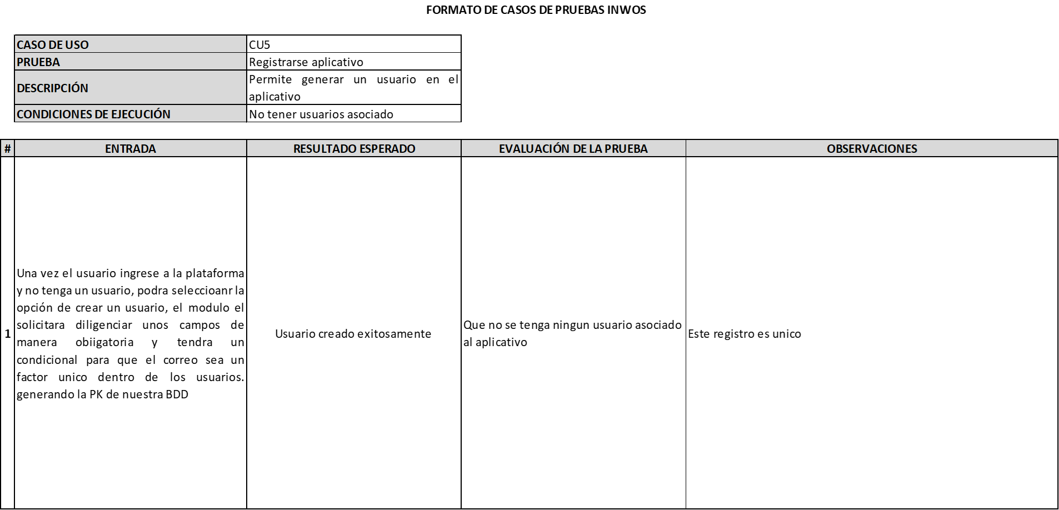
Modulo - Registro

Slide 13

Modulo - Creación de Servicio

Slide 14
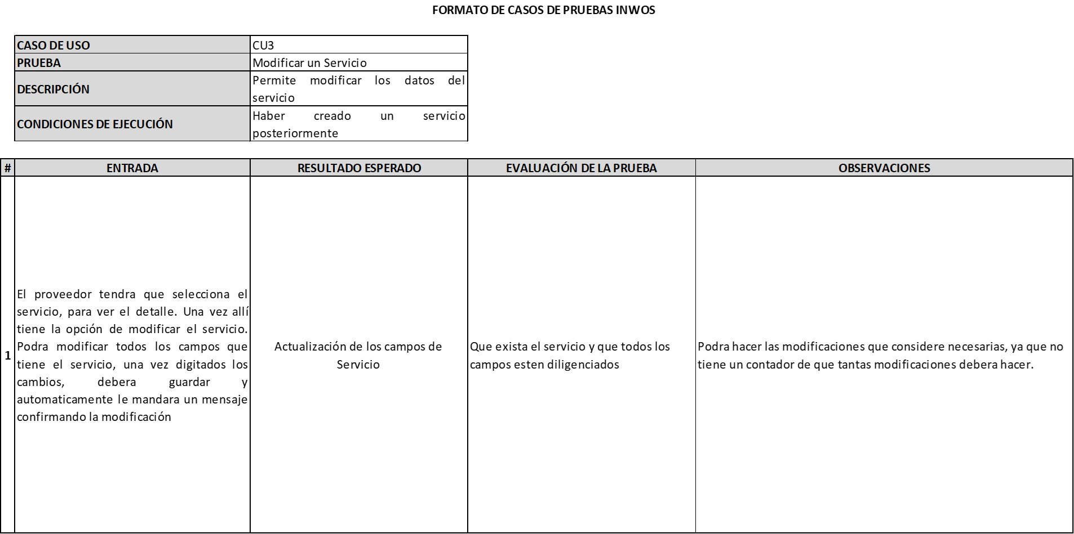
Modulo - Modificar Servicio

Slide 15


